Slide 1





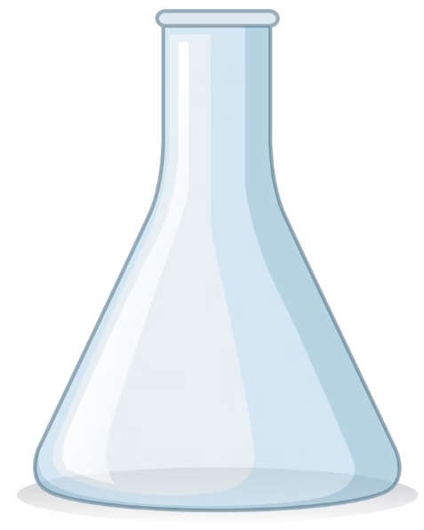

Що таке наука та хто
її творці?

Slide 2
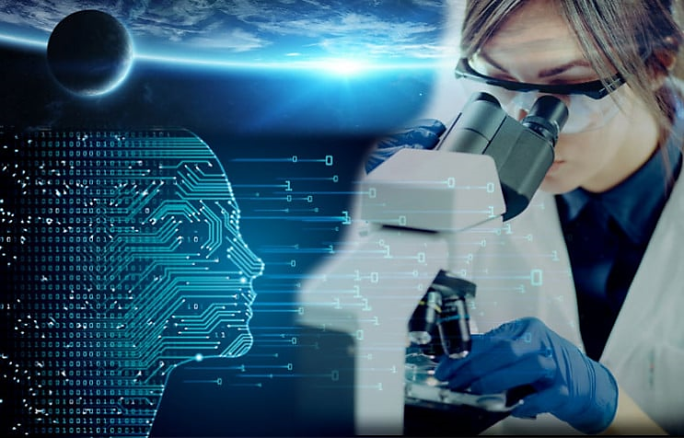
Завдяки науковим знанням про природу й відкриттям людина вміє об-лаштовувати свій побут, створювати різні пристрої для навчання і спілку-вання, подорожувати планетою, вирощувати рослини, лікувати хвороби, дізнаватися про те, що відбувається в космосі, та якою була природа Землі
мільйони років тому.

Slide 3

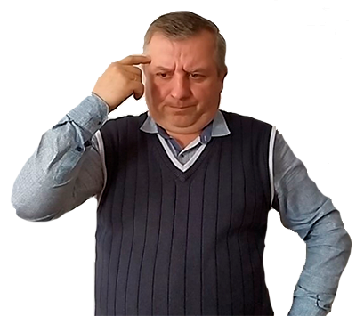
Науковці й науковиці, досліджуючи різні тіла і явища природи, ставлять перед собою запитання на зразок: «Що це?», «Як це працює?», «Чому так, а не інакше?».

Slide 4


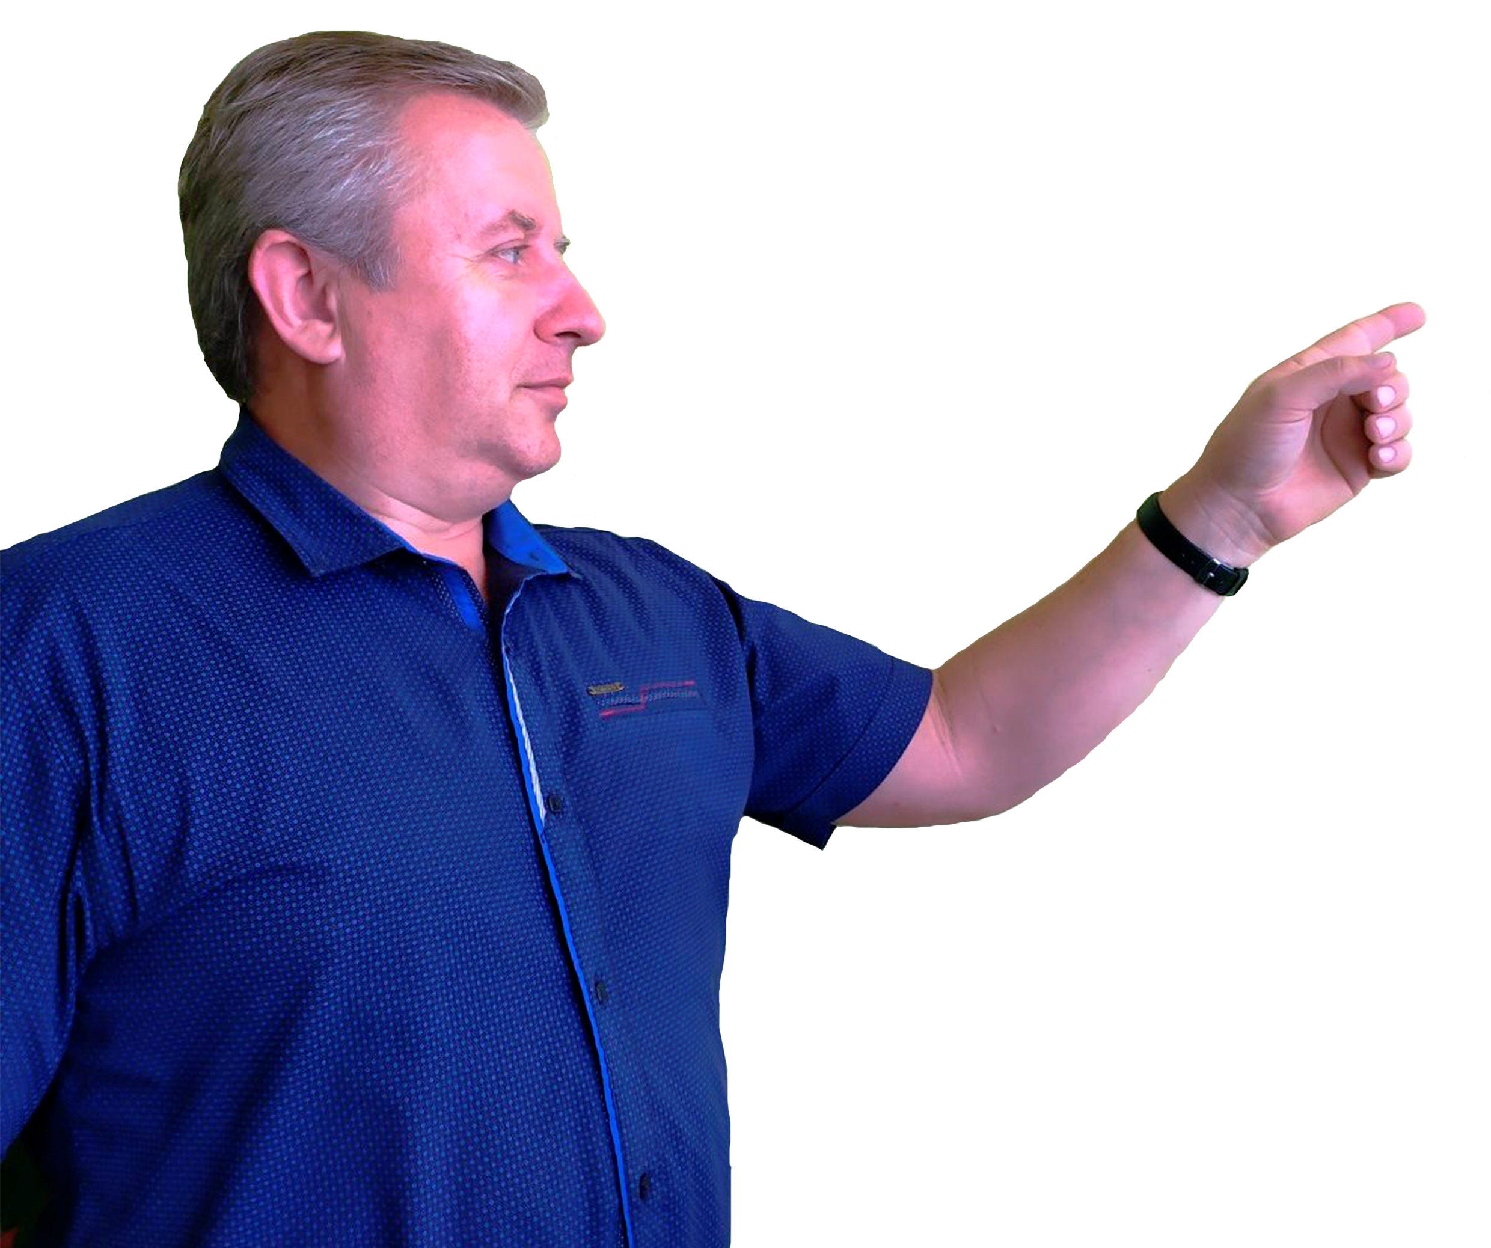
Перший крок — формулювання запитання. Ти спостерігаєш за мухою, яка літає, і чуєш її дзижчання. «Чому муха дзижчить?» — запитуєш ти себе.
Поставити запитання — означає зробити перший крок пізнання природи.
Крок
1

Slide 5
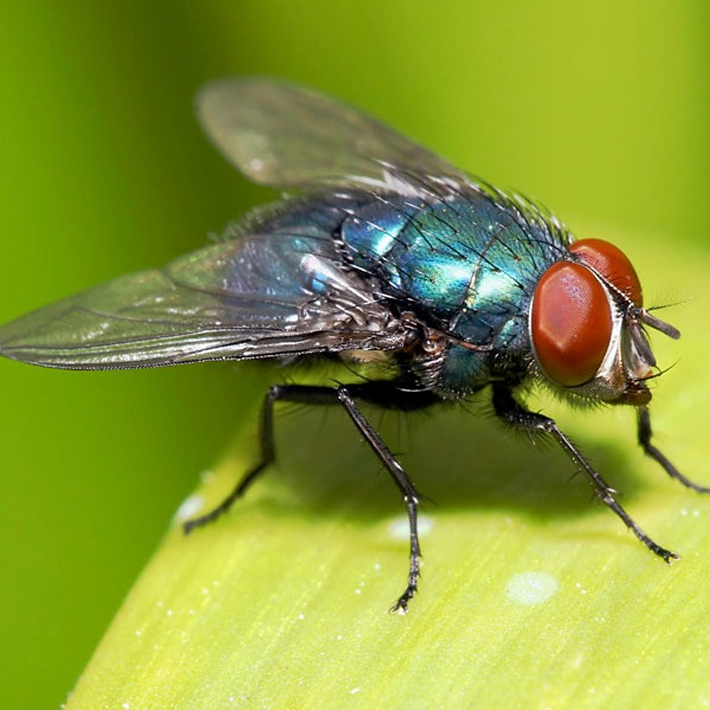
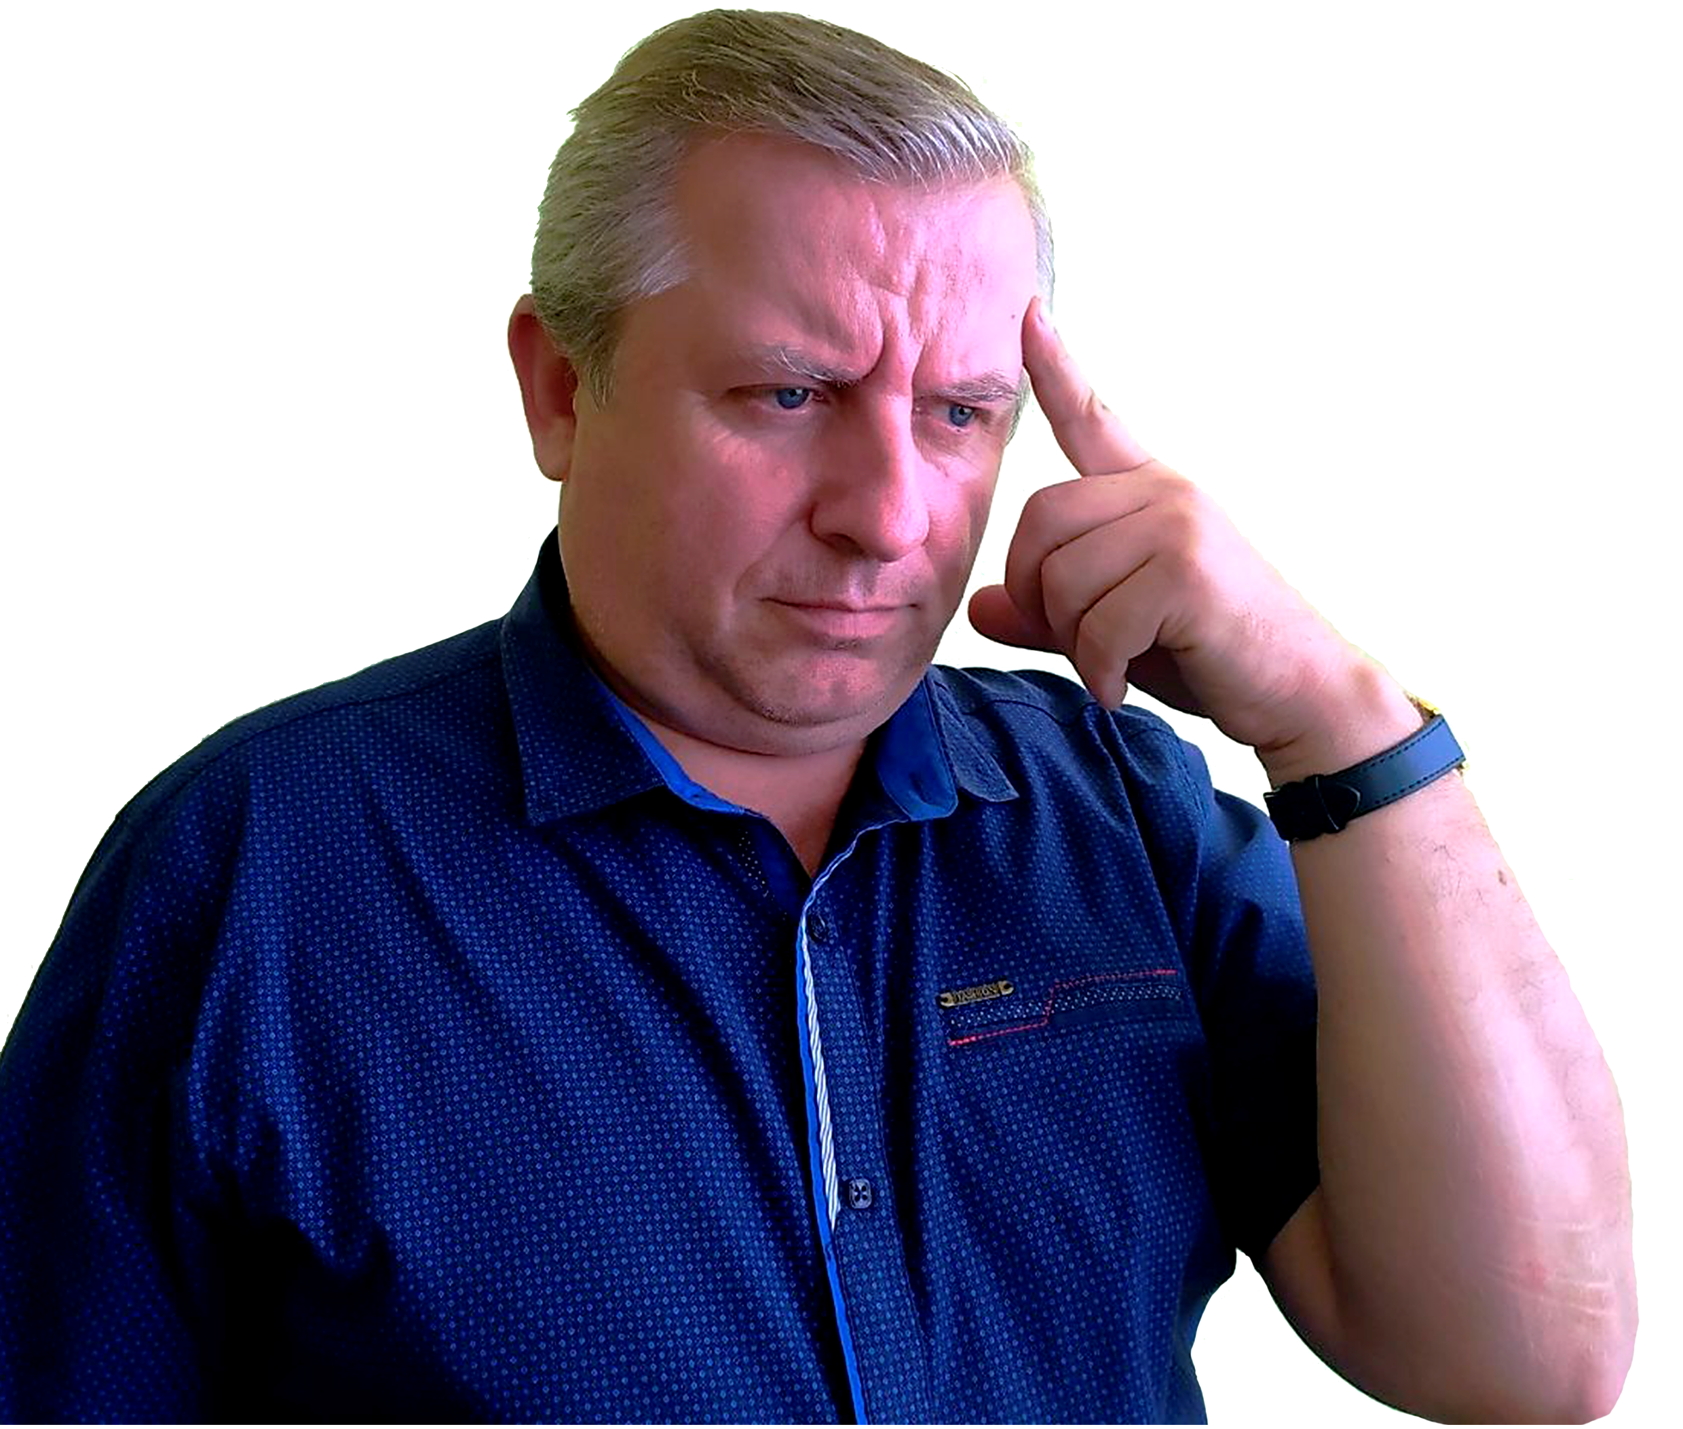
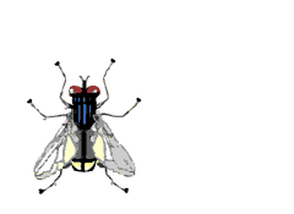
Другий крок — ти міркуєш над тим, як отримати відповідь на своє запи-тання, і формулюєш мету дослідження: з’ясувати, чому муха дзижчить.
Крок
2

Slide 6
Повну презентацію дивіться у відеоуроці

